Slide 1
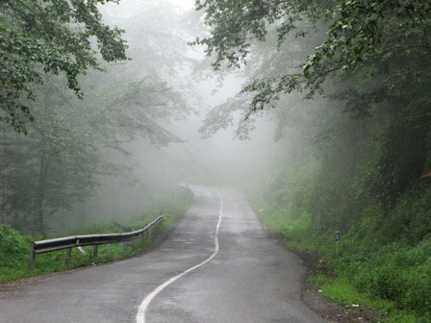
اَلدَّرْسُ الرّابِعُ
جاده کندوان ـ چالوس ـ کرج

Slide 2
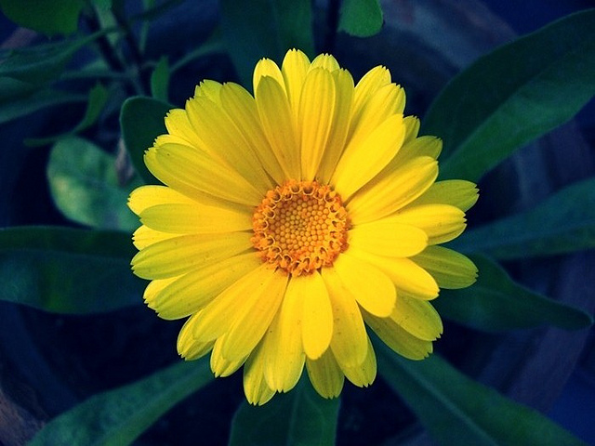
واژه نامه

Slide 3
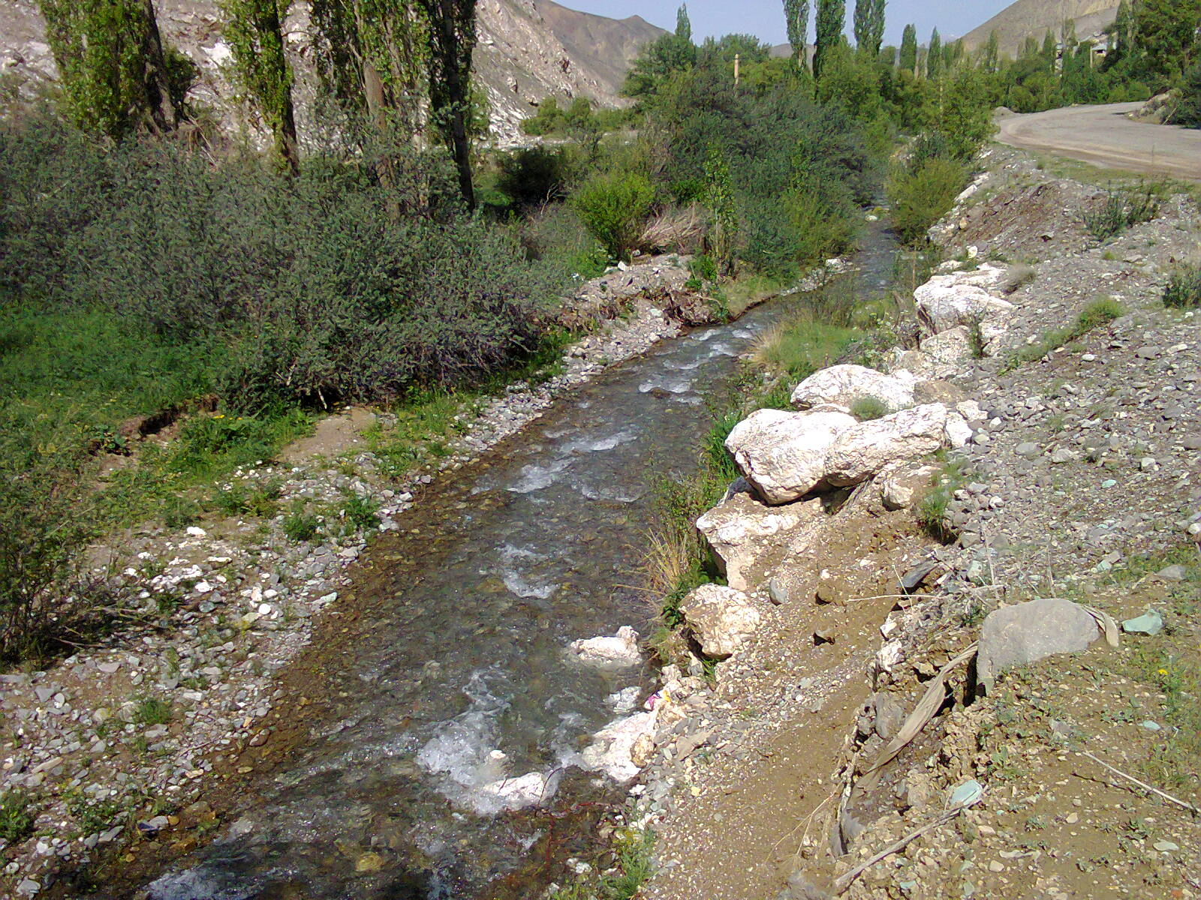
جَدَل
بِسهولۀٍ
إنّما
آدم
إبن
ستیز
به آسانی
فقط
آدم ـ انسان
پسر ـ زاده
تَسمَعُ
تَسألُـهُ
مِنکَ
اَطلُبُ
حَمل
می شنود ـ ی
ازش می پرسد
از تو
می خواهم
بُردن
خَطایا
خَطیئََۀ
تَنصُرُ
یَقولُ ـ تَقولُ
تَصدُقُ
گناهان
گناه ـ لغزش
راست
می گوید ـ ی
می گوید ـ ی
راست
می گوید ـ ی
رِیاضِی
رِاضیّۀ
الرّجوع
عَلَیکَ ... بـ
دَواء
ورزشکار
ورزش
بازگشتن
تو باید
دارو
روستای یالرود در بخش بلده نور

Slide 4
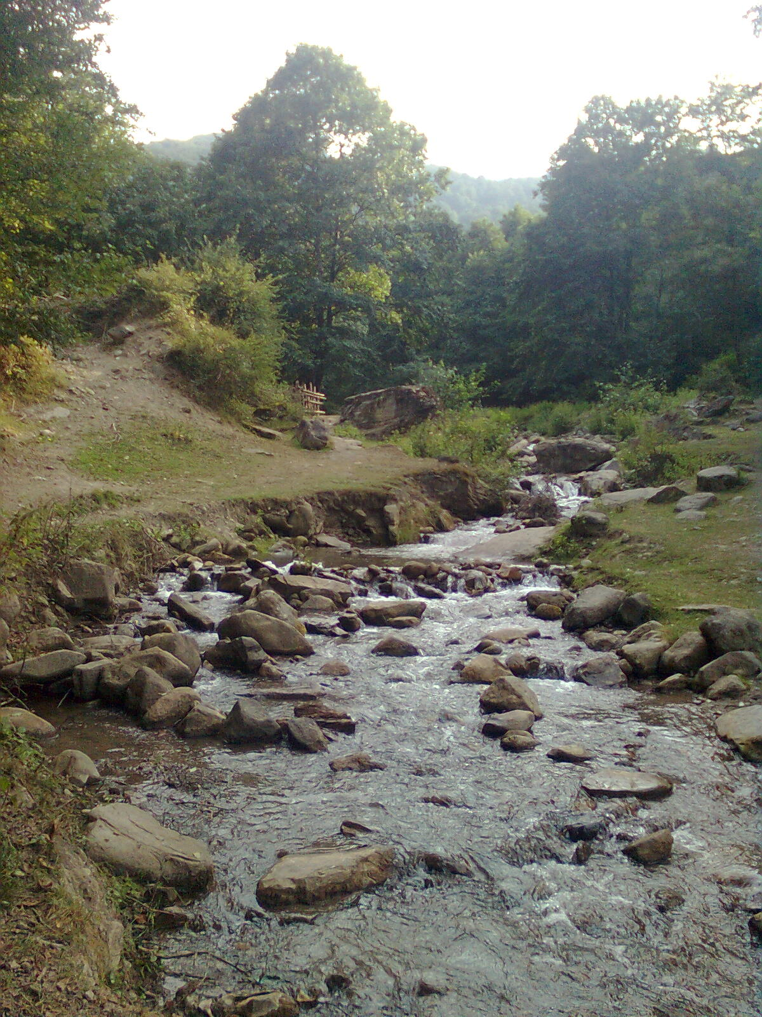
یَشکُرُ
شَکَرَ
یُشاهِدُ
شاهَدَ
سِنجاب
شکر می کند
تشکّر کرد
مشاهده می کند
مشاهده کرد
سنجاب
أطعِمَۀ
طَعام
یَصدُقُ
صَدَقَ
صادِق
غذاها
غذا
راست می گوید
راست گفت
راستگو
تَغرُقُ
غَرِقَ
نَعیشُ
یَعیشُ
عاشَ
غرق می شود
غرق شد
زندگی می کنیم
زندگی می کند
زندگی کرد
قادِم
فِعل
فِضّۀ
فَرَس
غَضَب
آینده
انجام دادن
نقره
اسب
خشم
روستای تیار چلاو آمل

Slide 5
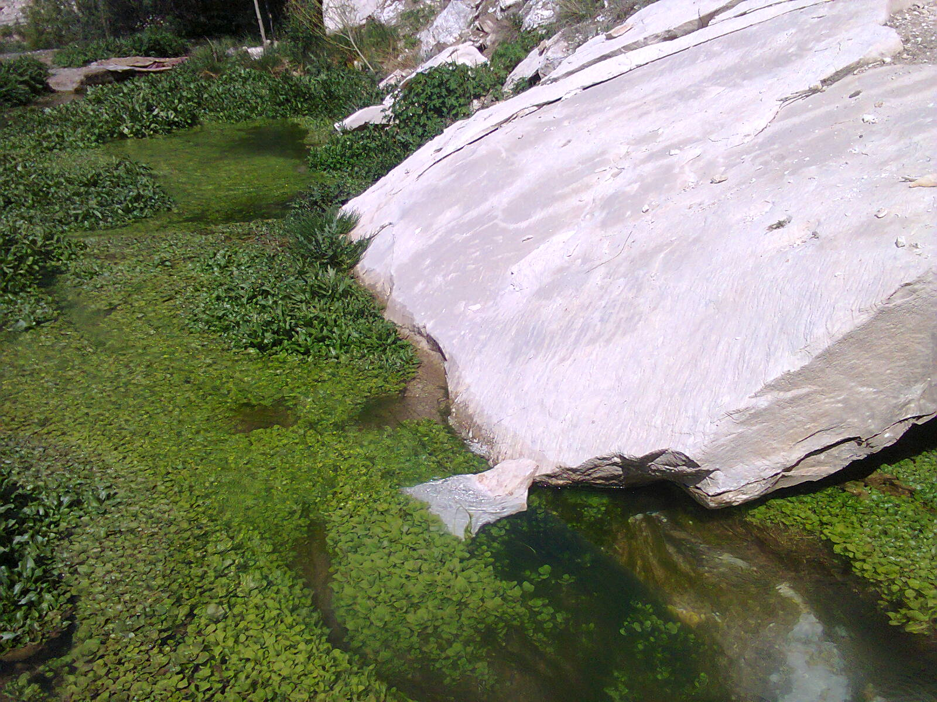
لاخَیرَ
یَکذِبُ
کَذِبَ
قَول
قَصد
هیچ خیری نیست
دروغ می گوید
دروغ گفت
گفتار
منظور
فی نفسِهِ
لِنَفسِهِ
نَفس
مُختَبَر
لِذا
با خودش
برای خودش
خود
آزمایشگاه
بنابراین
نَهر
نَقرَاُ
نَذهَبُ
یَنفَعُ ـ تنفَعُ
نَفَعَ
رودخانه
می خوانیم
می رویم
سود می رساند
سود رساند
یَخافُ
یَحمِلُ
الحلّ
یَبحَثُ ... عَن
أنهار
می ترسد
بر می دارد
راه حل
دنبال ... می گردد
رودها
روستای یالرود در بخش بلده نور

Slide 6
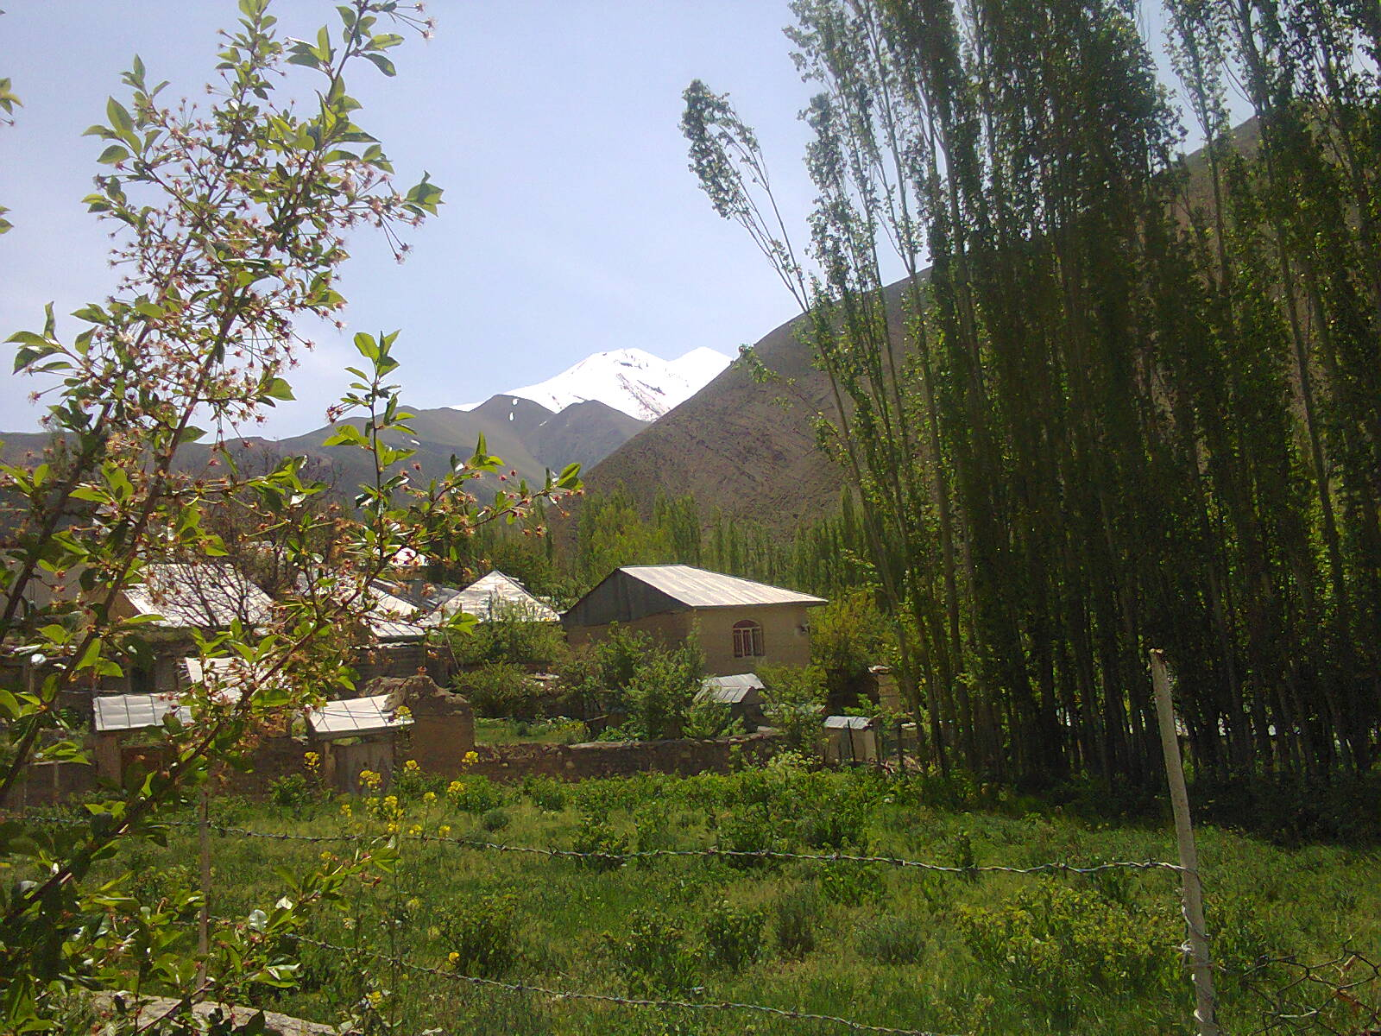
یَسألُ
یَرفَعُ
یَرجِعُ
یَذهَبُ
می پرسد
بالا می برد
بر می گردد
می رود
یَعمَلُ
یَعبُرُ
یَشرَحُ
یَسمَعُ
کار می کند
عبور می کند
شرح می دهد
می شنود
یَفهَمُ
یَفرَحُ
می فهمد
شاد می شود
روستای حطر در بخش بلده نور

Slide 7
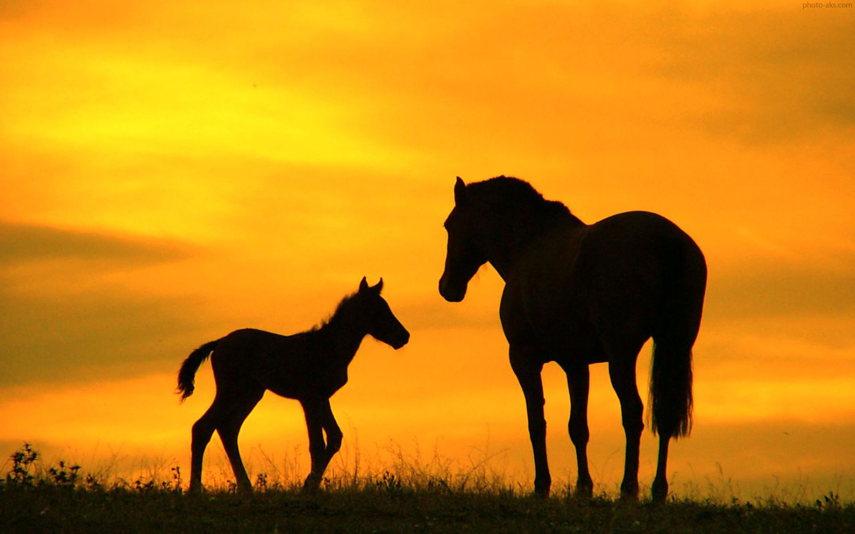
التَّجرِبَةُ الجَديدَةُ

Slide 8
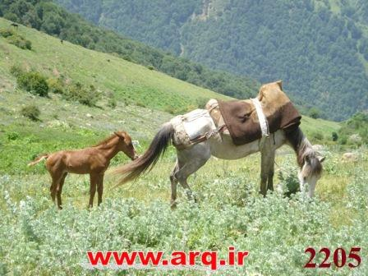
کانَ فَرَسٌ صغیرٌ مَعَ اُمّهِ فِی قَریۀٍ . قَالَت اُمُّ الفَرَسِ لِـوَلَدِها :
« نَحنُ نَعیشُ مَعَ الإنسانِ و نَخـدِمُهُ ؛ لِـذا اَطلُبُ مِنکَ حَملَ هِـذِهِ الحَقیبَۀَ إلَی القَـریۀِ المُجاورۀِ . »
هُـوَ یَحمِـلُ الحَقیبۀَ و یَذهبُ إلَی القَریۀِ المُجاوِرَۀِ .
فی طَریقِهِ یُـشاهِدُ نَهرًا . یَخافُ الفَرَسُ و یَـساَلُ بَقَرَۀً واقِفَۀً جَنبَ النّهرِ :
« هَل اَقـدِرُ عَلَی العُبورِ ؟ » . البَقَرۀُ تَقولُ : « نَعَم ؛ لَیسَ النّهرُ عمیقًا . »
اسب کوچکی با مادرش در یک روستا بود . اسب مادر به فرزندش گفت :
« ما با انسان زندگی می کنیم و به او خدمت می کنیم . به همین خاطر از تو می خواهم که این چمدان را تا روستای همجوار ببری . ( حمل کنی )
او چمدان را حمل می کند و به سوی روستای همجوار حرکت می کند .
در ( بین ) راه خود رودخانه ای را می بیند . اسب می ترسد و از گاوی که نزدیک رودخانه ایستاده ( بود ) می پرسد : « آیا می توانم عبور کنم ؟ » . گاو می گوید : « بله ؛ رودخانه عمیق نیست . »

Slide 9
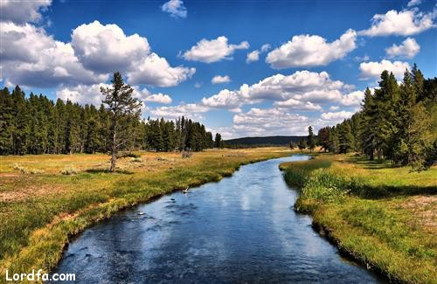
یَسمَعُ سِنجابٌ کَلامَهُما و یَقولُ : « لا ؛ اَیُّهَا الفَرَُسُ الصّغیرُ ، أنتَ سَتَغرِقُ فِی الماءِ ، هذَا النّهرُ عمیقٌ جِـدًّا . عَلیـکَ بِالرّجوعِ . اَ تَفهَمُ ؟ »
وَلَدُ الفَرَسِ یَسمَعُ کلامَ الحَیَوانَینِ و یَقولُ فِی نَفسِهِ :
« ماذا اَفعَلُ یا إلهی ! » فَیَرجِعُ إلی والِدَتِهِ و یَبحَثُ عَنِ الحَلِّ .
اَلاُمُّ تَسـاَلُهُ : « لِـماذا رَجَعتَ ؟! »
یَشرَحُ الفَرَسُ القِصّۀَ و تَسمَعُ الاُمُّ کَلامَهُ . اَلاُمُّ تَساَلُ وَلَـدَها :
سنجاب سخنشان را می شنود و می گوید : « نه ؛ ای اسب کوچولو ، تو در آب غرق خواهی شد ،
این رودخانه خیلی عمیق است . تو باید برگردی . آیا می فهمی ؟
بچه اسب سخن حیوانات را می شنود و با خودش می گوید :
« خدایا ، چه کنم ! » پس به سوی مادرش برگشت می کند و به دنبال راه حل می گردد .
مادر از او می پرسد : « چرا برگشتی ؟! »
اسب داستان را بیان می کند و مادر حرفش را گوش می دهد . مادر از فرزندش می پرسد :

Slide 10
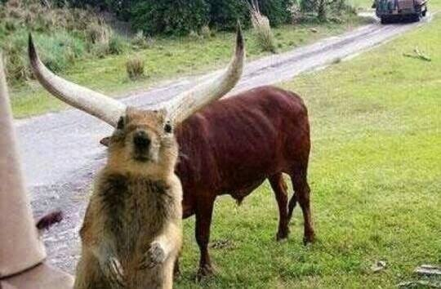
« ما هُوَ رَأیُکَ ؟ اَتَقدِرُ عَلَی العُبورِ أم لا ؟ مَن یَصدُقُ ؟ وَ مَن یَکذِبُ ؟ »
ما اَجابَ الفَرَسُ الصّغیرُ عَن سُـؤالِها . لَکِنَّـهُ قالَ بَعدَ دَقیقَتَـینِ :
البَقَرَۀُ تَـصدُقُ و السّنجابُ یَصدُقُ أیضًا . البَقَرَۀُ ، کبیرَۀٌ و السّنجابُ ، صغیرٌ .
کُلٌّ مِنهُما یَقولُ رَأیَهُ . فَهِمتُ الموضوعُ » .
یَفهَمُ الفَرَسُ الصّغیرُ قَصدَ اُمّـهِ و یَذهَبُ إلَی النّهرِ و یُـشاهِدُ البَقَرَۀَ و السّنجابَ مَشغولَینِ بِالجَدَلِ .
« نظرت چیست ؟ آیا می توانی عبور کنی یا نه ؟ چه کسی راست می گوید ؟ و چه کسی دروغ می گوید ؟
اسب کوچولو به پرسش او پاسخی نداد . امّا او پس از دو دقیقه گفت :
گاو راست می گوید و سنجاب نیز راست می گوید . گاو ، بزرگ است و سنجاب ، کوچک .
هر یک از آن دو نظرش را می گوید . موضوع را دریافتم . »
اسب کوچولو منظور مادرش را می فهمد و به رودخانه می رود و ( در این هنگام ) گاو و سنجاب را سرگرم گفتگو و جدال می بیند .

Slide 11
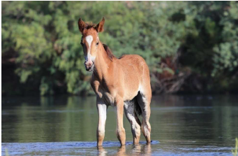
اَلبَقَرَۀُ : « أنَا اَصدُقُ و أنتَ تَکذِبُ . »
اَلسّنجابُ : « لا ؛ أنَا اَصدُقُ و أنتِ تَکـذِبینَ . »
یَعبُرُ الفَرَسُ ذلکَ النّهرِ بِـسُهولۀٍ ثُمَّ یَرجِعُ و یَفرَحُ لِلتّـجرِبَۀِ الجدیدۀِ .
گاو ( می گوید ) : « من راست می گویم و تو دروغ می گویی . »
سنجاب : « نه ؛ من راست می گویم و تو دروغ می گویی . »
اسب به آسانی از رودخانه عبور می کند سپس برمی گردد و به خاطر تجربه ی تازه ( ای که کسب کرده ) شاد می شود .

Slide 12
الفِعلُ المُضارعُ
یَـفعَلُ
انجام می دهد .
تَـفعَلُ
نَـفعَلُ
انجام می دهی .
انجام می دهم .

Slide 13
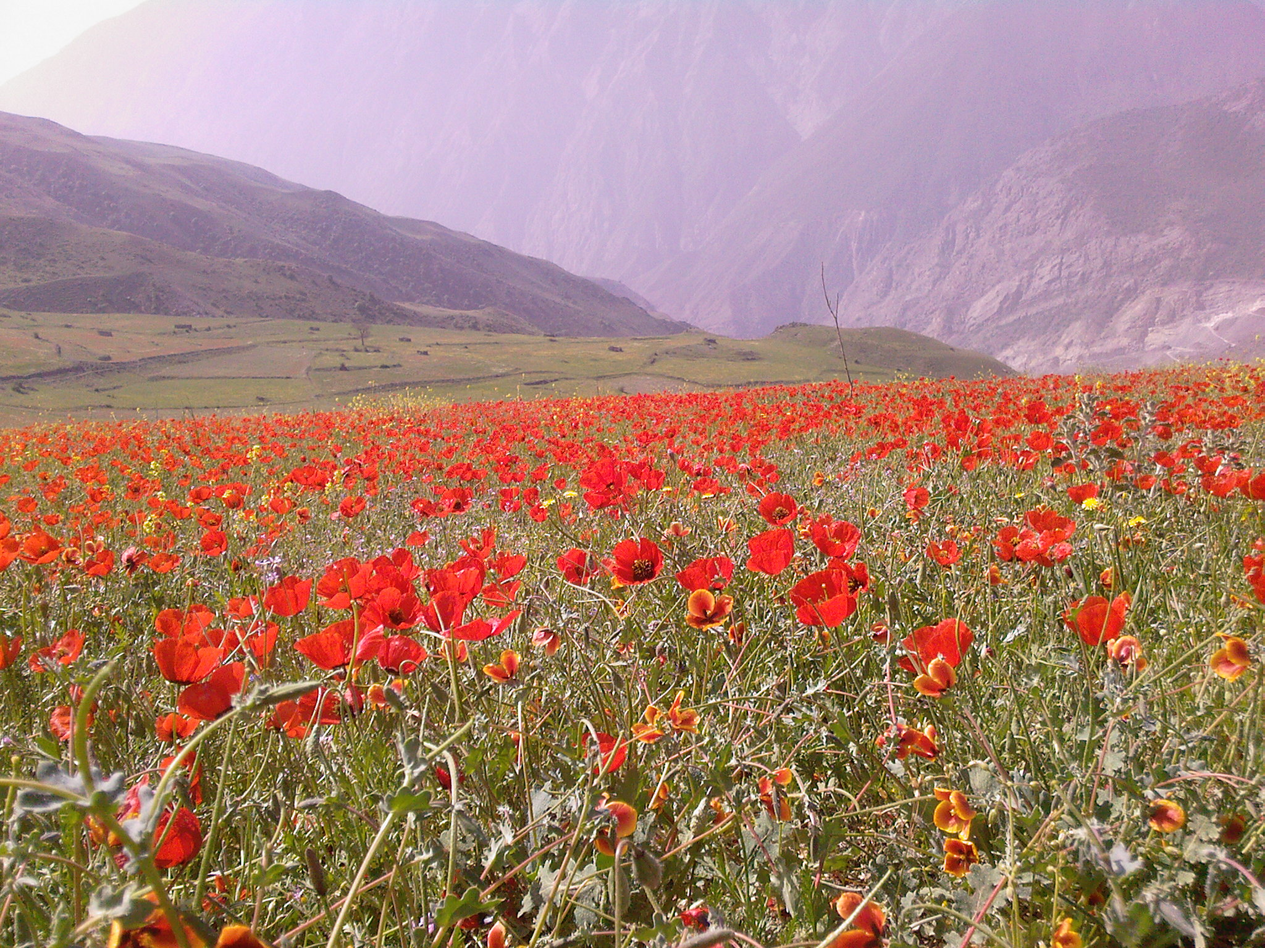
*
ـفعَلُ
یَـ
انجام می دهد
*
ـفعَلُ
تَـ
انجام می دهد ـ انجام می دهی
*
ـفعَلُ
نَـ
انجام می دهم
دشت شقایق تترستاق ـ بلده نور ـ کیلومتر 40 آمل به تهران ـ پُل هر دو رود ـ سمت راست

Slide 14
هذَا الوَلَدُ الصَّغیرُ ، یَـلعَبُ بِسیّارَتِهِ .
این پسر کوچک ، با ماشینش بازی می کند .

Slide 15
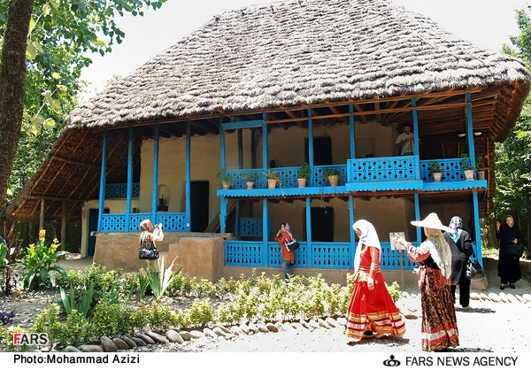
تِلكَ المَرأةُ تَـنفَعُ أُسرَتَهُا .
آن زن ، خانواده اش را سود می رساند .

Slide 16
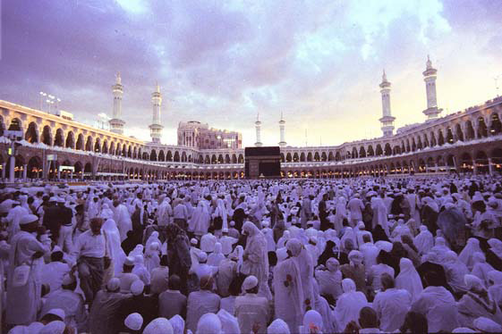
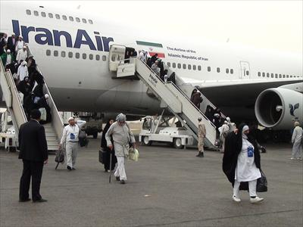
ما به خانه ی خدا می رویم .
نَحنُ نَـذهَبُ إلَی بَيتِ للهِ .

Slide 17
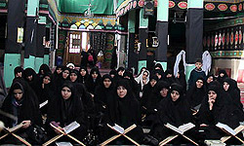
ما قرآن می خوانیم .
نَحنُ نَـقرَاُ الْقُرآنَ .

Slide 18
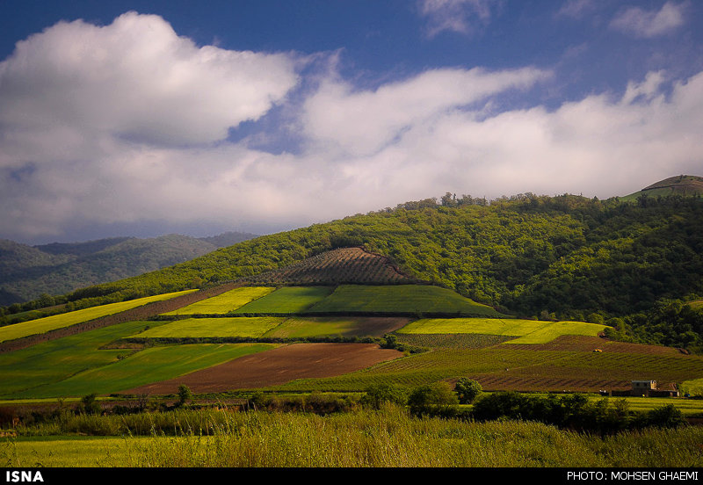
بدانيم
طبیعت زیبا از مزارع پای کوه ـ شهرستان نکا

Slide 19
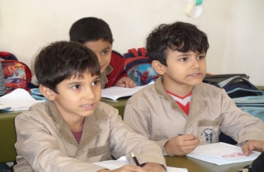
به مقايسه ی فعل های عربی و فارسی زير توجّه کنيد .
ترجمه
فعل مضارع
ترجمه
فعل ماضی
او
انجام
می دهد
هُـو یَـفعَلُ
او
انجام
داد
هُـو فَعَلَ
هِـیَ تَـفعَلُ
هِـیَ فَعَلَـت
ما
انجام
می دهیم
نَحـنُ نَـفعَلُ
ما
انجام
دادیم
نَحـنُ فَعَلـنَا
يَ ، تَ ، نَ + فعل = یَـفعَلُ ، تَـفعَلُ ، نَـفعَلُ

Slide 20
فنّ ترجمه
خانه نیما یوشیج در بخش بلده نور ـ ک 40 آمل به تهران 70 کیلومتر بالاتر از هر دو رود
از کجا بدانيم معنای « تَـفعَلُ » در دو جمله ی زیر چیست ؟

Slide 21
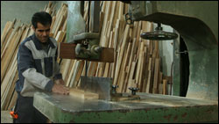
هذِهِ الْبِنتُ تَـعمَل فِي الْمُختَبَرِ .
يا نَجّارُ ، أنتَ تَـعمَل جَيِّداً .
اين دختر در آزمایشگاه کار می کند .
ای نجّار ، تو خوب کار می کنی .
از طریق مرجع : اسم های اشاره ، ضمایر و صفت هایی که در دو جمله وجود دارد .
« در جمله ی اوّل : نجّار و أنتَ / در جمله ی دوم : بنت و هذه »

Slide 22
جمله های زير را ترجمه کنيد .
اُختِی تَـقولُ لِی : « يا أخي ، أ أنتَ تَـقولُ الحَقَّ ؟ »
خواهرم به من می گوید : « برادرم ، آیا حقیقت را می گویی ؟
أنتَ تَـجلِسُ عَلَی الْأرضِ وَ والِدَتُكَ تَـجلِسُ عَلَی الْکُرسيِّ .
تو روی زمین می نشینی و مادرت روی صندلی می نشیند .

Slide 23
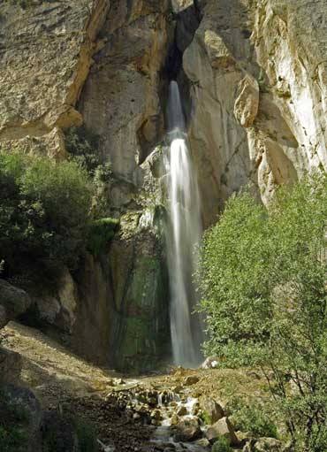
اَلتّمارینُ
طبیعت زیبای آبشار شاهاندشت آمل کیلومتر 70 آمل ـ تهران

Slide 24
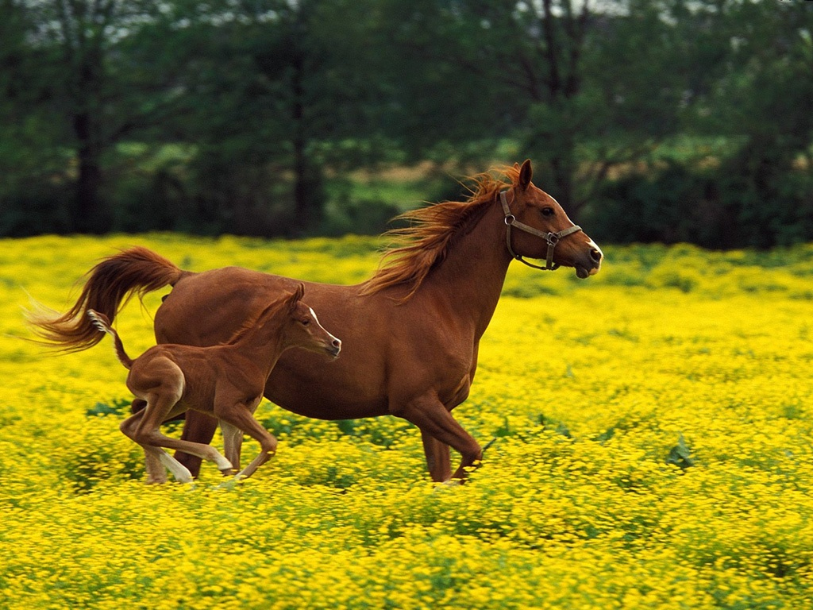
اَلتّمرینُ الأوّلُ :
با توجّه به متن درس ، جمله های درست یا نادرست را معلوم کنید .

Slide 25
طَلَبَتْ أمُّ الْفَرَسِ مِنْ وَلَدِها حَمْلَ صُندوقٍ مَمْلوءٍ بِالذَّهَبِ .
مادر اسب از فرزندش خواست صندوقی پر از طلا را حمل کند .
قالَتْ أمُّ الْفَرَسِ : « البقَرَةُ کَبيرَة وَ السِّنْجابُ صَغيرٌ » :
مادر اسب گفت : « گاو بزرگ است و سنجاب کوچک » .
قالَت الْبَقَرَةُ لِلفَرَسِ : « أنتَ تَـغْرَقُ فِي النَّهْرِ » .
گاو به اسب گفت : « تو در رودخانه غرق می شوی . » .
السِّنجابُ وَ الْبَقَرَةُ صادِقان في کَلامِهِما .
سنجاب و گاو در سخنشان راستگویند . ( راست می گویند ) .
عَبَرَ الْفَرَسُ النَّهرَ بِسُهولَةٍ .
اسب به آسانی از رودخانه گذشت .

Slide 26
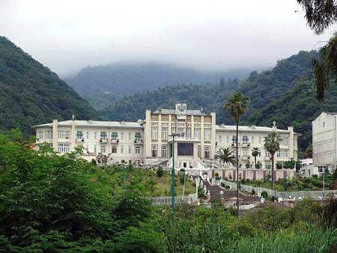
التَّمْرينُ الثّاني :
جمله های زير را با توجّه به تصوير ترجمه کنيد .
منظره ی زیبا از رامسر ـ عروس ایران ( هتل قدیم رامسر )

Slide 27
هذِه المَرأةُ تَـغسِلُ قُبورَ الشُّهَداءِ .
هذَا الرَّجُلُ يَـغسِلُ قُبورَ الشُّهَداءِ .
این زن ، مزار شهدا را می شوید .
این مرد ، مزار شهدا را می شوید .

Slide 28
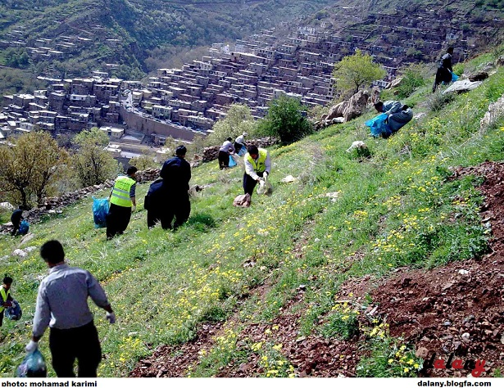
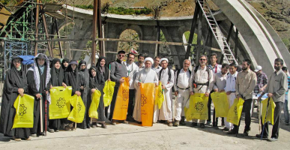
نَحنُ نَـذهَبُ إلَی الْجَبَلِ لِحِفظِ نظافَةِ الطَّبيعَةِ .
ما برای حفظ پاکیزگی طبیعت به کوه می رویم .

Slide 29
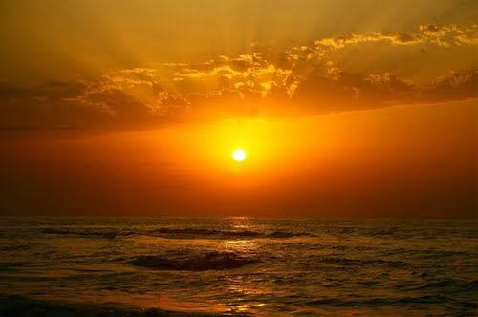
التَّمْرينُ الثّالِثُ :
جمله های زير را ترجمه کنيد ؛ سپس زير فعل مضارع خط بکشيد .
غروب خورشید ـ دریاچه خزر ـ شهرستان نور

Slide 30
*«( وَ مَن یَشکُرُ فَإنّما یَـشکُرُ لِنَفسِهِ )»* ( لقمان / 12 )
یَـشکُرُ
یَـشکُرُ
« و هر کس شکر کند فقط برای خودش شکر می کند » .
والِدُنا يَـعْمَلُ فِي الْمَصْنَعِ وَ والِدَتُنا تَـعْمَلُ فِي الْمَکْتَبَةِ .
یَـعمَلُ
تَـعمَلُ
پدر ما در کارگاه کار می کند و مادر ما در کتابخانه .
جَدّي ماطَلَبَ مِنّا مُساعَدَةً وَ جَدَّتي تَـطلُبُ الْمُساعَدَةَ .
تَـطلُبُ
پدر بزرگم از ما کمک نخواست ولی مادر بزرگم کمک می خواهد .
أ أنتَ تَـجْمَعُ الأخْشابَ أمْ اُختُكَ تَـجْمَعُ ؟
تَـجمَعُ
تَـجمَعُ
آیا تو چوب ها را جمع می کنی یا خواهرت جمع می کند ؟

Slide 31
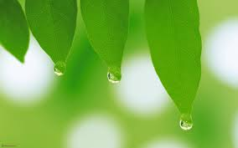
التَّمْرينُ الرّابِعُ : ترجمه کنيد .
فارسی
عربی
فارسی
عربی
نتوانستی
ما قَـدَرتَ
توانستی
قَدَرتَ
خواهد پرسید
سَـیَـساَلُ
می پرسد
یَـساَلُ
باز خواهیم کرد
سوفَ نَـفتحُ
بازکردیم
فَتَحـنَا
می کوبد
تَـطرُقُ
کوبید
طَـرَقَت
خواهم دانست
سَـاَفهَمُ
دانستم
فَهِمـتُ
می نوشیم
نَـشرَبُ
نوشیدیم
شَرِبـنَا

Slide 32
التَّمْرينُ الْخامِسُ : گزينه ی مناسب را انتخاب کنيد .
منظره ای زیبا از طبیعت شهرستان جویبار مازندران

Slide 33
أ أنتِ ..... إلَی المُختَبِرِ وَحدَکِ یا اُختِی ؟
تَـذهَبینَ
یَـذهَبُ
خواهرم ! آیا تو به تنهایی به آزمایشگاه می روی .
هَل ..... ذلِكَ الْمُدَرِّسَ يا أخي ؟
تَـعرِفینَ
تَـعرِفُ
برادرم ! آیا آن معلّم را می شناسی .
أنَا سوفَ ..... إلی بِلادي فِي الاُسبوعِ الْقادِمِ .
رَجَعتُ
اَرجِعُ
من هفته ی آینده به کشورم باز خواهم گشت .
نَحْنُ ..... إلَی الْبُستانِ قَبلَ ثلاثَةِ أيامٍ .
نَـذهَبُ
ذَهَبـنَا
ما سه روز پیش به باغ رفتیم .
العاقِلُ ..... إلَی الیَمینِ وَ الْيَسارِ ثُمَّ يَعبُرُ الشّارِعَ ؟
یَـنظُرُ
نَـنظُرُ
عاقل به راست و چپ نگاه می کند سپس از خیابان عبور می کند .

Slide 34
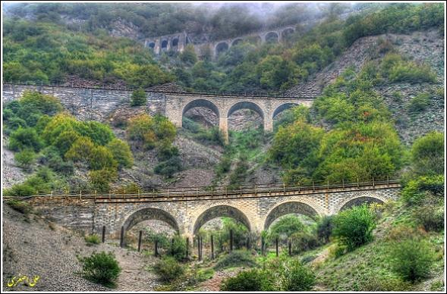
التَّمْرينُ السّادِسُ :
در خانه های جدول ، کلمات مناسب بنویسید ؛ سپس رمز را پیدا کنید .
منظره ای زیبا از مجموعه پل های ریلی ورسک سوادکوه ـ قائم شهر

Slide 35
رُجوع ـ خَطايا ـ فَرَسانِ ـ مَملوء ـ خَبّاز ـ قادِم ـ يَأکُل ـ تَغرَقُ
موَظَّفونَ ـ تَسألین ـ منَظّمات ـ ریاضیّون أنهار ـ بِسُهولَة ـ مَطاعِم
 |  |  | 1
2
 |  | 3
 |  | 4
 | 5
 | 6
7
 |  | 8
 | 9
 |  | 10
 | 11
 |  | 12
 |  | 13
 | 14
 | 15
ز
ا
ب
خ
۱. نانوا
۲. خطاها
۳. دو اسب
۴. آينده
۵. پُر
۶. می پرسی
۷. سازمان ها
۸. کارمندان
۹. غرق می شوی
۱۰ . می خورَد
۱۱ . برگشتن
۱۲ . به آسانی
۱۳ . رستوران ها
۱۴ . رودخانه ها
۱۵ . ورزشکاران
ا
ی
ا
ط
خ
ن
ا
س
ر
ف
م
د
ا
ق
ء
و
ل
م
م
ن
ی
ل
أ
س
ت
ت
ا
م
ظ
ن
م
ن
و
ظ
و
م
ق
ر
غ
ت
ل
ک
أ
ت
ع
و
ج
ر
ۀ
ل
هو
س
ب
م
ع
ا
ط
م
ر
ا
ه
ن
أ
ون
ی
ض
ا
ی
ر

Slide 36
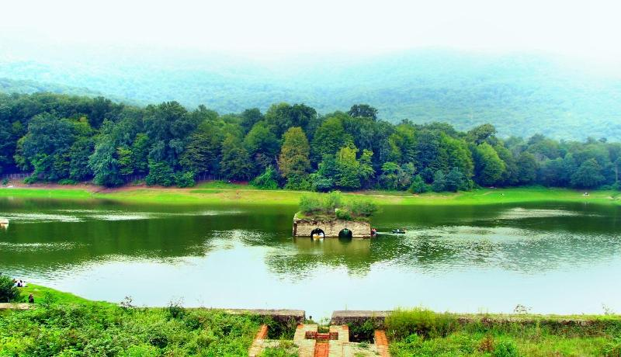
التَّمْرينُ الخامِسُ :
( گفت و گو با زبان قرآن ) در گروه های دو نفره مکالمه کنيد .
منظره ای زیبا از دریاچه ی عباس آباد بهشر

Slide 37
أينَ بَيتُكِ ؟
أينَ بَيتُكَ ؟
فِی الزُّقاقِ التّاسِع .
فِی الزُّقاقِ الثّامِن .
هَل أنتِ فِي الْمَکتَبَةِ ؟
هَل أنتَ فِي الْمَکتَبةِ ؟
لا ؛ أنَا فِی المَسجِدِ .
لا ؛ أنَا فِی الصَّفِّ .
ماذا في يَدكِ ؟
ماذا في يَدكَ ؟
القُرآنُ ، فِی یَدی .
القَلَمُ الاَحمرُ ، فی یَدی .
أ تَعرِفينَ مُديرةَ الْمَدرَسَةِ ؟
أ تَعرِفُ مُديرَ الْمَدرَسَةِ ؟
لا ؛ سَـاَعرُفُـهُ قَریبًا .
نَعَم ؛ اَعرِفُـهُ .
کَم صَفّاً في مَدرَسَتِكِ ؟
کَم صَفّاً في مَدرَسَتِكَ ؟
اَربَعَۀُ صُفـوفٍ .
سِـتَّۀُ صُفـوفٍ .

Slide 38
: خانه ات کجاست ؟
: خانه ات کجاست ؟
ـ کوچه نهم .
ـ کوچه هشتم .
: آیا تو در کتابخانه ای ؟
: آیا تو در کتابخانه ای ؟
ـ نه من در مسجد هستم .
ـ نه من در کلاسم .
: در دستت چیست ؟
: در دستت چیست ؟
ـ قرآن در دست من است .
ـ خودکار قرمز در دست من است .
آیا مدیرت را می شناسی ؟
: آیا مدیرت را می شناسی ؟
ـ نه او را خواهم شناخت .
ـ بله او را می شناسم .
: مدرسه ات چندتا کلاس داره ؟
: چندتا کلاس در مدرسه توست ؟
چهار تا کلاس .
ـ شش تا کلاس .

Slide 39
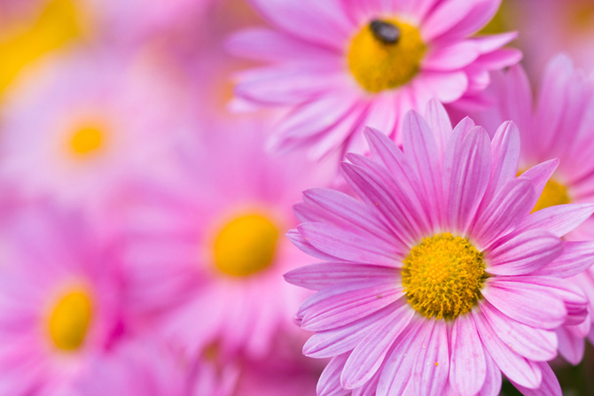
ساختار درس دوم تا چهارم
فارسی
عربی
فارسی
عربی
ما
بر می گردیم .
نَحنُ نَـرجِعُ
من
بر می گردم .
اَنَا اَرجِعُ
اَنتَ تَـرجِعُ
شما
بر می گردید .
تو
بر می گردی .
درس 6 و 7
اَنتِ تَـرجِعینَ
هُو یَـرجِعُ
آن ها
بر می گردند .
او
بر می گردد .
درس 8 و 9
هِیَ تَـرجِعُ

Slide 40
کَنزُ الحِکمۀِ
بخوانید و ترجمه کنید .

Slide 41
لا خَیرَ فِی قَولٍ إلاّ مَعَ الفِعلِ .
گفتاری که با کردار همراه نباشد هیچ خیری در آن نیست .
اَلسُّکوتُ ذَهَبٌ وَ الکَلامُ فِضّۀٌ .
سکوت ، طلاست و سخن نقره .
اَکثَرُ خَطایَا ابنِ آدَمَ ، فِی لِسانِـهِ .
حکمت اوّل تا سوم از پیامبر (ص) و حکمت چهارم و پنجم از علی (ع) .
بیشتر اشتباهات و لغزش های آدمی زاده در زبان اوست .
اَلکَلامُ ، کَالدَّواءِ . قَلیلُهُ یَـنفَعُ و کَثیرُهُ قاتِلٌ .
سخن مانند داروست . اندکش سودمند و زیادش کشنده است .
غَضَبُ الجاهِلِ فِی قَـولِهِ و غَضَبُ العاقِلِ فِی فِعلِـهِ .
خشم نادان در سخنش و خشم دانا در کردار اوست .

Slide 42
راهیان نور
با کمک هم گروه خود به ترجمه ی آیات زیر دقّت نموده و معنی فعل هایی را که به رنگ قرمز مشخّص شده در ترجمه بیابید .

Slide 43
*«( ... یَعلَمُ ما یَلِجُ فی الأرضِ و مایَخرُجُ فیها و مایَنزِلُ مِن السّمآءِ و مایَعرُجُ فیها ... )»* ( 4 / حدید )
( ... « خدا » می داند آن چه در زمین فرو می رود و آن چه از آن خارج می شود و آن چه از آسمان پایین می آید و آن چه به آسمان بالا می رود . ... )
ـــــــــــــــــ
ــــــــــــــ
ـــــــــ
ــــــــــــــ
ـــــــــــــــــ
*«( واللهُ یَقبِضُ و یَبسُطُ و إلیه تُرجعونَ )»* ( 254 بقره )
( و خدا (نعمت ها را) تنگ می کند و می گشاید و به سوی او بازگردانده می شوید .
ــــــــــــــ
ــــــــــــــ
*«( اللهُ ولیُّ الّذینَ آمنوا یُخرِجُـهُم مِنَ الظّلماتِ إلی النّورِ ... )»* ( 257 بقره )
( خدا، ولی و سرپرست کسانی است که ایمان آوردند ؛ آن ها را از تاریکی ها به سوی نور بیرون می آورد ... )
ــــــــــــــ
*«( و لَقَد خَلَقـنَا الإنسانَ و نَعلمُ ما تُوَسوِسُ بِهِ نَفسَهُ ... )»* ( 16 / ق )
( و البتّه ما انسان را آفریدیم و وسوسه های درونی او را هم می دانیم ... )
ــــــــــــــ
*«( یومَ نَقولُ لِـجَهنّمَ هَلِ امتَلَأتِ و تَقولُ هَل مِن مزیدٍ )»* ( 30 / ق )
( و روزی که به جهنّم می گوییم : آیا پر شده ای ؟ « جهنّم » می گوید : آیا اضافه بر این هم هست ؟ )
ـــــــــــ
ـــــــــــ

